Slide 1
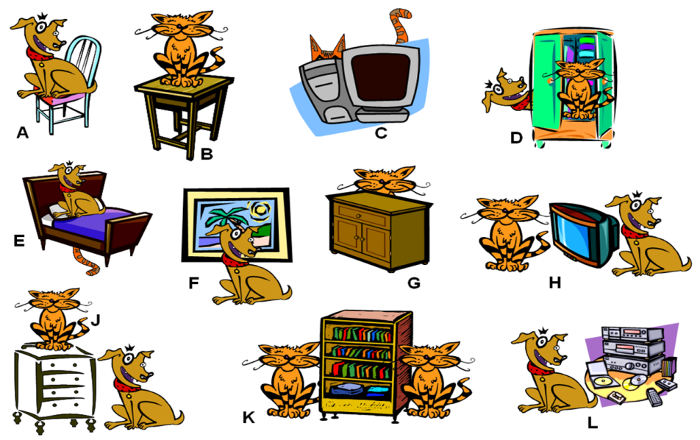
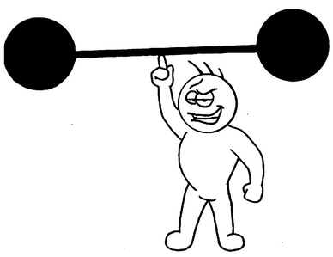
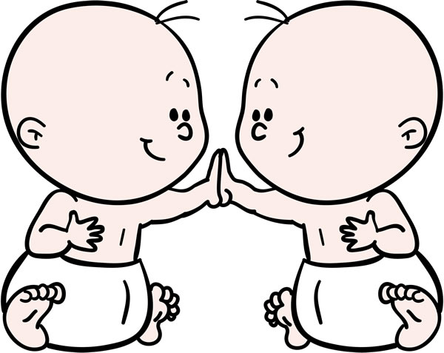
2. Grammatica en spelling
Blz.111
Blok 5

Slide 2
Blz. 111 t/m 114
Grammatica en spelling
Leerdoel (1F):
Je leert voorzetsels en sterke werkwoorden vinden en op de juiste manier te spellen.
Je leert wanneer je de ‘r’ of ‘p’ moet verdubbelen in een woord.

Slide 3
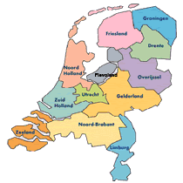
Uitleg: voorzetsels (filmpje ût Groningen)

Slide 4
Sterke werkwoorden

Slide 5
Werkwoord ‘hebben’ en ‘zijn’
Hebben Zijn
Ik
….je/jij
Jij/U
Hij, zij, het
Wij, jullie, zij (ze)

Slide 6
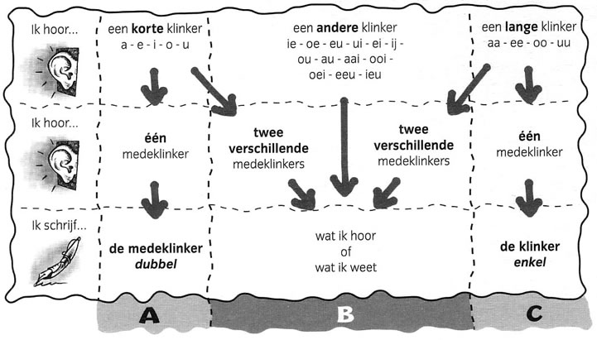
Dubbelzetter: medeklinker verdubbelen

Slide 7
Maken blz. 111 t/m 114

Slide 8
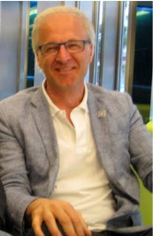
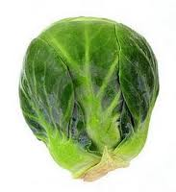
Persoonsvorm (= vorm van een werkwoord)
Blz.12
Je kunt de persoonsvorm vinden door:
Deze persoonsvorm van tijd te veranderen
tegenwoordige tijd (tt) en verledentijd (vt)
Meneer Romers eet graag spruitjes.
Meneer Romers at graag spruitjes.
2. De zin vragend maken
Eet meneer Romers graag spruitjes?

Slide 9
Zelfstandig naamwoord
Blz.61

Slide 10
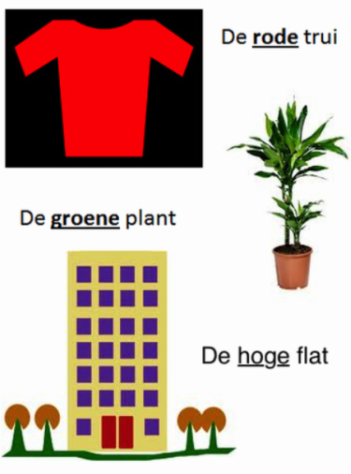
Bijvoeglijk naamwoord?
BN zegt iets over het zelfstandig naamwoord (mensen, dieren, planten dingen)

Slide 11
Nakijken blz. 111
Opdracht 5
ZN zijn mensen, dieren, planten en dingen. Namen van steden, rivieren landen enz.
Nee, dat is niet altijd nodig. Voor eigennamen zet je bijna nooit een lidwoord.
Een BN zegt iets over het zelfstandig naamwoord.
Je eigen antwoord. Bv: De vervelende leerlingen moesten bij de nieuwe conciërge komen.
Opdracht 6
1 a In Artis verhuizen de giraffen naar een groter leefgebied.
b De kattenbakkorrels zijn naast/in de kattenbak gevallen.
c In/onder/naast/bij de verhuisdoos ligt de knuffel van
Marieke.
d Alle vuilniszakken heb ik op/naast/bij de stoep naast/voor/achter
het huis gezet.

Slide 12
Nakijken blz. 111
Opdracht 7
bij, in
in, naar
Onder, met
Op, van, over
Aan, voor
Met, naar
Achter, uit
Tegen, door

Slide 13
Uitleg: voorzetsels (filmpje ût Groningen)

Slide 14
Nakijken blz. 112
2.2 Spelling
Opdracht 8
krijg – kreeg
vliegt – vloog
schrijft – schreef
vindt – vond
bedenkt – bedacht
ziet – zag
loopt – liep
staat – stond

Slide 15
Sterke werkwoorden

Slide 16
Nakijken blz. 113
Opdracht 9
ik brak
wij riepen
hij zwom
liep je?
jullie mochten
de automobilist reed
de bladeren lagen
onze poes rook
wij stonden
zij bracht

Slide 17
Werkwoord ‘hebben’ en ‘zijn’
Nakijken blz. 113
Hebben Zijn
Ik
….je/jij
Jij/U
Hij, zij, het
Wij, jullie, zij (ze)

Slide 18
Nakijken blz. 114
Opdracht 11
lieg/loog
komt/kwam
vangt/ving
is/was
schrik/schrok
begint/begon
hebt/had
Denk/Dacht

Slide 19
Dubbelzetter: medeklinker verdubbelen

Slide 20
Nakijken blz. 114
Opdracht 12
supporter, apart
kopieerpapier, kopieerapparaat
arresteren.
herinner, verrassing
paragraaf
papegaai, irriteert
voorruit
beroemde, applaus

